Slide 1



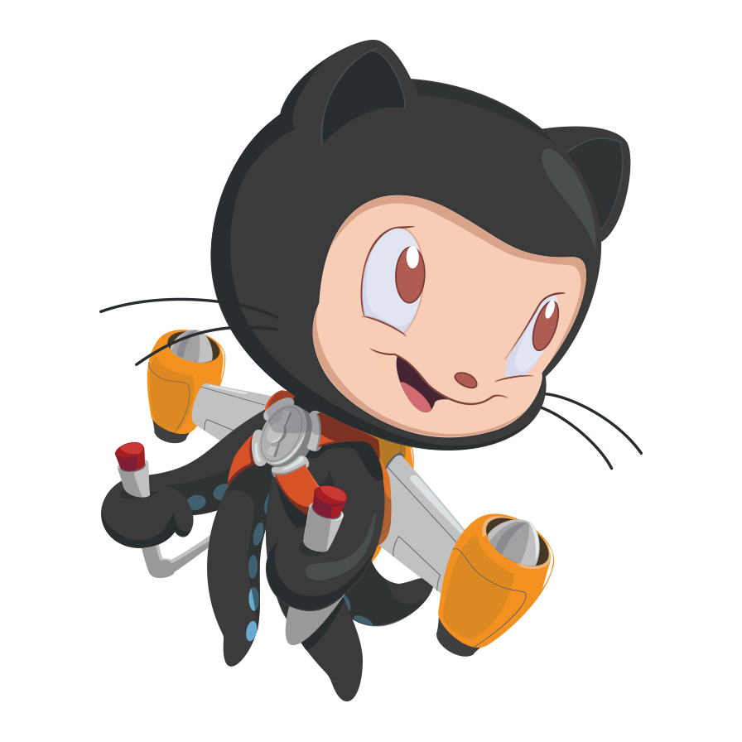

Camila Aroca
cam.aroca@duocuc.cl
GitHub
Taller Básico
Sesión 3: Colaboración y Herramientas avanzadas de GitHub

Slide 2

Camila Aroca
cam.aroca@duocuc.cl
Lo que vimos
Conceptos esenciales de Git:
Tree
Branch
working directory, etc
Comandos básicos de Git:
git add
git commit
git branch

Slide 3

Camila Aroca
cam.aroca@duocuc.cl
Sesión de hoy
Entender y utilizar:
Issues
Pull Requests
Discussions
Milestones
Projects
GitHub Copilot

Slide 4
Camila Aroca
cam.aroca@duocuc.cl
Objetivos
Al finalizar, los participantes habrán aprendido a:
Clonar un repositorio remoto en su máquina local
Crear archivos a través de Git
Hacer el control de versiones de su repositorio utilizando Git

Slide 5
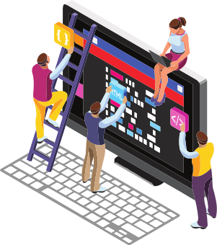
Camila Aroca
cam.aroca@duocuc.cl
Colaboración en
el mundo real
Esfuerzo en equipo
Mejores soluciones
Detección de errores
Aprendizaje continuo

Slide 6
Camila Aroca
cam.aroca@duocuc.cl
GitHub como plataforma de colaboración
Control de Versiones
Repositorios Compartidos
Issues y Pull Requests
Documentación y Comunicación
Integración de Herramientas
Aprendizaje y Comunidad

Slide 7
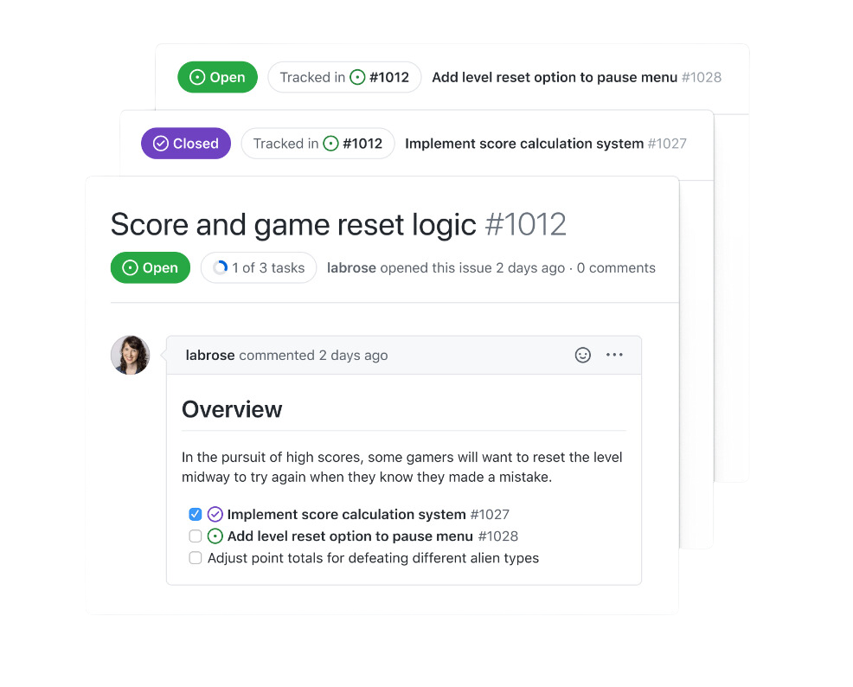
Camila Aroca
cam.aroca@duocuc.cl
GitHub Issues
Qué son
Qué hacen
Partes de un issue:
Título
Descripción (se pueden escribir en Markdown)
Repositorio público o colaborador
Labels
Assignees

Slide 8

Camila Aroca
cam.aroca@duocuc.cl
Pull requests
Funcionalidad para proponer cambios en el código de un proyecto.
Permite a los colaboradores revisar y discutir cambios antes de integrarlos en la rama principal.
Facilita la colaboración organizada, evitando afectar la rama principal hasta que haya acuerdo.

Slide 9
Camila Aroca
cam.aroca@duocuc.cl
¿Qué pasa con mi PR luego de incorporar el cambio?
Cerrar PR: Marca la PR como cerrada si ya no es necesaria.
Eliminar la Rama: Cierra la PR y elimina la rama de origen para borrar su fuente.
Editar y Reutilizar PR: Actualiza el código en la misma rama si la PR fue creada por error o con contenido incorrecto.

Slide 10
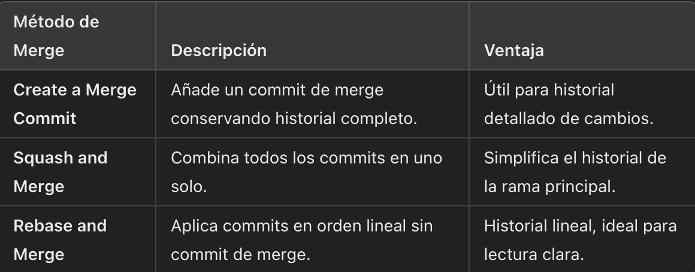
Camila Aroca
cam.aroca@duocuc.cl
Tipos de merge de PR

Slide 11
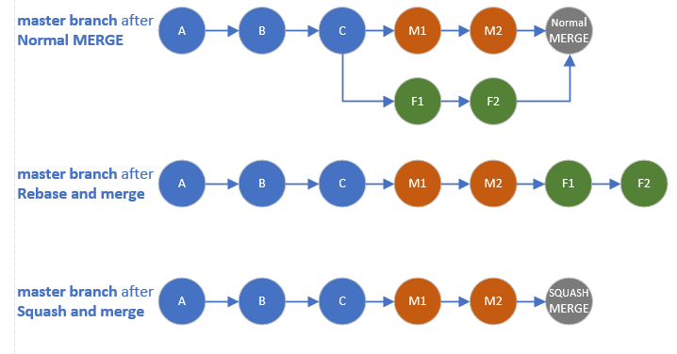
Camila Aroca
cam.aroca@duocuc.cl
Tipos de merge de PR

Slide 12
Camila Aroca
cam.aroca@duocuc.cl
¿Cómo cerrar un issue a través de una PR?
Palabras clave: close, closes, closed, fix, fixes, resolved
Número del issue
Ejemplo: closes #5

Slide 13

Camila Aroca
cam.aroca@duocuc.cl
GitHub discussions
Espacio para preguntas, ideas y debates sobre el proyecto.
Ayuda a crear una base de conocimiento colaborativa.
Permite discusiones para temas más amplios que issues (por ej. Ideas de mejoras generales)

Slide 14

Camila Aroca
cam.aroca@duocuc.cl
GitHub milestones
Milestone: Agrupa issues y PRs para objetivos específicos.
Gestión: Facilita la planificación y seguimiento del progreso del proyecto.

Slide 15
Camila Aroca
cam.aroca@duocuc.cl
Ventajas de usar milestones
Facilita gestión de tareas para un objetivo específico
Permite hacer seguimiento del progreso
Permite priorizar tareas

Slide 16

Camila Aroca
cam.aroca@duocuc.cl
GitHub projects
Herramienta de gestión que organiza tareas, issues, y PRs en un tablero visual
Ideal para coordinar flujos de trabajo en equipos o proyectos de múltiples repositorios.
Tipos de proyectos
Tablero
Vistas
Listas avanzadas

Slide 17

Camila Aroca
cam.aroca@duocuc.cl
GitHub Actions
Herramienta de CI/CD en GitHub para automatizar flujos de trabajo de construcción, prueba y despliegue de código.
Utilidad
Automatizar Pruebas
Desplegar Aplicaciones
Generar Builds
Automatizar Tareas de Mantenimiento

Slide 18
Camila Aroca
cam.aroca@duocuc.cl
¿Qué es un Issue?
A) Un commit que se realiza en una rama.
B) Una herramienta para reportar errores y sugerir mejoras.
C) Un tipo de repositorio en GitHub.
D) Un flujo de trabajo automatizado.

Slide 19
Camila Aroca
cam.aroca@duocuc.cl
¿Qué es una PR?
A) Un mensaje de confirmación de cambios.
B) Una solicitud para fusionar cambios en el código de un proyecto.
C) Un repositorio donde se almacenan archivos.
D) Una etiqueta que clasifica issues.

Slide 20
Camila Aroca
cam.aroca@duocuc.cl
¿Cuál de éstas no es una ventaja de Projects?
A) Organizar tareas visualmente.
B) Permitir la automatización de despliegues.
C) Facilitar la asignación de responsabilidades.
D) Agrupar issues y pull requests en torno a un objetivo.

Slide 21

Camila Aroca
cam.aroca@duocuc.cl
GitHub Copilot
Herramienta de inteligencia artificial desarrollada por GitHub y OpenAI que actúa como asistente de programación.
Utilidad
Autcompletar código
Generar funciones complejas
Sugerir ejemplos
Comentar
Generar documentación

Slide 22

Camila Aroca
cam.aroca@duocuc.cl
GitHub Student Developer Pack
Servicio que ofrece a los estudiantes acceso gratuito o con descuentos a diversas herramientas y servicios de desarrollo, facilitando el aprendizaje y la colaboración en proyectos de software.
Cómo obtenerlo:
https://education.github.com/discount_requests/application?type=student

Slide 23

Camila Aroca
cam.aroca@duocuc.cl
¿Qué aprendimos hoy?
Qué son Issues, PR, Projects y Milestones y cómo usarlos para realizar proyectos de grupo
Qué es GitHub actions
Cómo usar Copilot

Slide 24
Camila Aroca
cam.aroca@duocuc.cl
Misión
Revisar PPT
Crear Issues
Invitar Colaboradores
Agrupar Tareas
Organizarse en Projects
Aplicar Aprendizajes a proyectos actuales o futuros

Slide 25

Camila Aroca
cam.aroca@duocuc.cl
¡Muchas gracias!

